Slide 1
МБДОУ ЦРР д/с №28 «Огонек»
Мастер-класс
для родителей по изготовлению
«съедобной кормушки»
для птиц
Подготовила:
Внукова Евгения Владимировна,
воспитатель гр.№ 3 «Незабудки»
2020 год

Slide 2
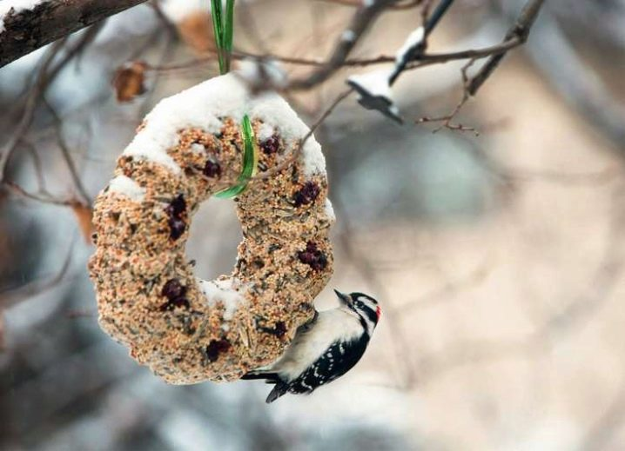
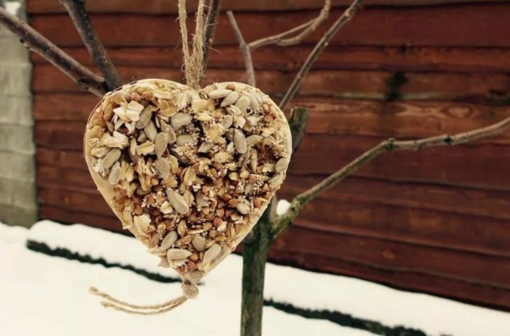
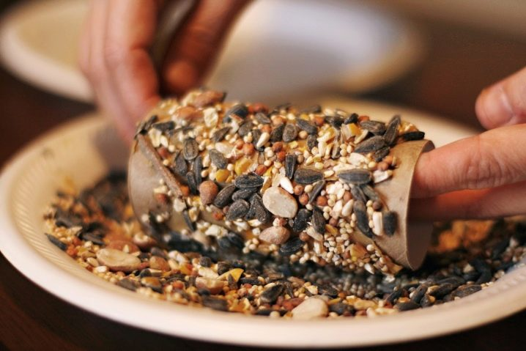
Уважаемые родители!
Зима является тяжелым временем года не только для людей, но и для птиц, которым трудно найти себе пропитание под толстым слоем снега. В период холодов пернатые особенно остро нуждаются в Вашей заботе и дополнительной подкормке.
Для их прикармливания чаще всего мастерят деревянные, пластиковые и бумажные кормушки. Мы же предлагаем Вам вместе с ребенком изготовить в домашних условиях «съедобную кормушку». Данное мероприятие не только поможет птицам выжить, но и вызовет огромное количество положительных эмоций.
Съедобная кормушка для птиц – это экокормушка, изготовленная своими руками из разных видов зерен, ягод, сухофруктов и орехов.
Внешне она напоминает печенье,
через которое продета прочная нить
для его фиксации на ветвях деревьев.

Slide 3
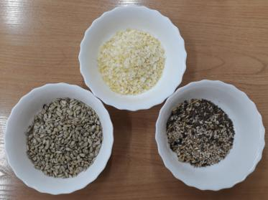
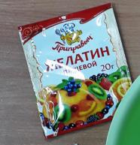
Для нашей кормушки мы взяли:
желатин;
зерновая смесь (гречка, овес, перловка);
семечки;
кукурузные хлопья.
Так же понадобятся:
коктейльные трубочки;
формочки;
прочная нить.
Внимание !!!
Вы для своей кормушки можете взять другие ингредиенты. Только очень важно перед началом её изготовления внимательно изучить информацию о рационе пернатых, обитающих на данной территории. Она поможет правильно скомбинировать разные виды зерен, сухофруктов и орехов.

Slide 4
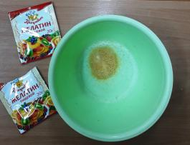
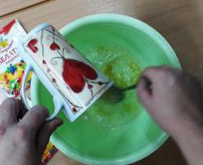
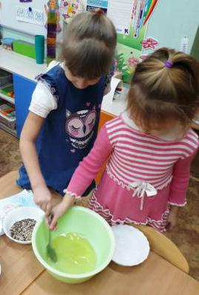
Этапы изготовления
«съедобной кормушки» для птиц
Желатин залить стаканом кипятка, тщательно перемешать и ставить на 40 – 60
минут для набухания. Периодически помешивать.

Slide 5
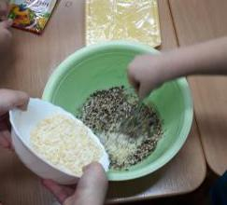
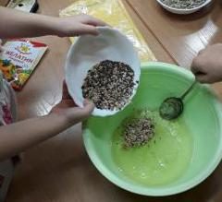
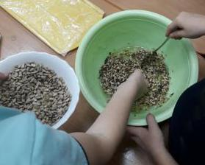
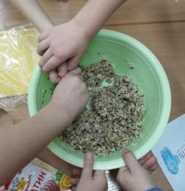
2. Когда желатиновые гранулы растворятся и масса остынет до комнатной температуры,
добавляем зерновую смесь, кукурузные хлопья, семечки. Все тщательно перемешиваем.

Slide 6
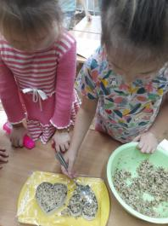
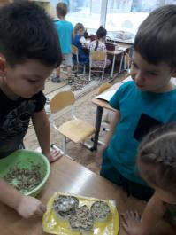
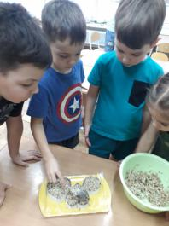
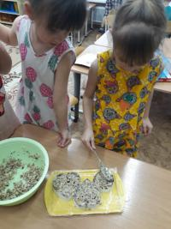
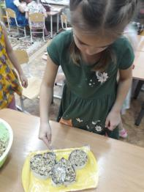
Полученную смесь выкладываем в формы
(мы сделали их из плотного картона).

Slide 7
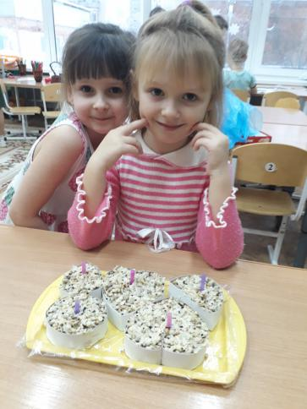
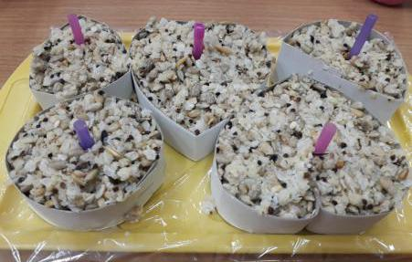
4. Вставляем коктейльные трубочки, разрезанные на части. Убираем на сутки в холодное место.

Slide 8
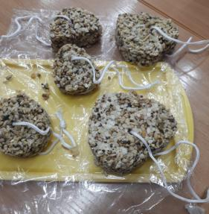
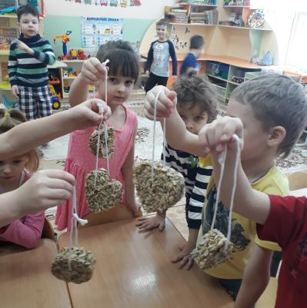
5. Вдеваем в отверстия от коктейльных трубочек прочную нить.

Slide 9
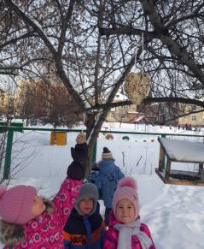
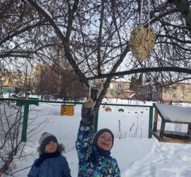
Развешиваем «съедобные
кормушки» во дворе, около
дома.
Мы их развесили на участке детского сада.
Милые Вы наши,
Зимующие птицы!
Мы кормушки смастерили –
Угощайтесь птички!

